Slide 1
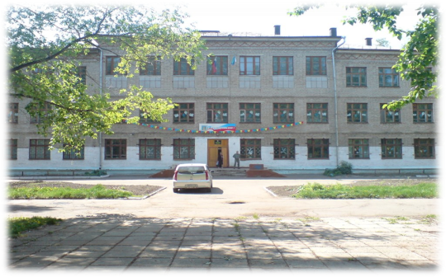
Организация методической работы в школе

Slide 2
Проблема школы: Социальная реабилитация и адаптация учащихся с ОВЗ через здоровьесберегающую и практическую направленность учебно- воспитательного процесса, выбор оптимальных технологий образования.
Цель:
Формирование полноценной психически и физически здоровой личности с устойчивым нравственным поведением, способной к саморегуляции и самоопределению в социуме.
Задачи:
Создание условий для учебной деятельности школьников в охранительно-оздоровительном режиме.
Формирование умений и навыков учебной и трудовой деятельности.
Привитие учащимся навыков адаптивного поведения.
Социально-психологическая реабилитация школьников с последующей интеграцией в обществе.

Slide 3
Тема методической работы:
Создание социально-психологических условий для сохранения и укрепления здоровья детей с ограниченными возможностями здоровья в рамках школьного взаимодействия.

Slide 4
Задачи на новый учебный год:
Создание оптимальных условий для развития личности учащегося в различных видах деятельности сообразно с его интересами, способностями, возможностями, а также потребностями общества.
Применение современных педагогических технологий для реализации новой педагогической парадигмы образования.
Апробирование и соотношение новых воспитательных программ.

Slide 5
диспут,
дискуссия
педсовет,
методический
совет,
методические
дни, недели
творческий
отчет
конкурсы
семинары,
семинары-
практикумы
Фестиваль
педагогических
идей
доклады,
выступления
Формы
методической
работы:
деловая игра
творческая
стажировка
Круглый стол
эксперимент
мозговой
штурм
аукцион
презентация
Педагогический
консилиум

Slide 6
обсуждение
проблем
научно-
практические
конференции
самообразование,
самоотчеты
выставки,
смотры
анкетирование
конференции,
научно-исследовательские
лаборатории
наставничество
Совещание
при директоре
и завуче по ВР
Формы
методической
работы:
мастер-классы
защита авторских
проектов и разработок, - кафедры
МО
воспитателей
Методические
консультации
психолого-
педагогические
чтения
методические
оперативки
творческие
группы
Микро-
исследование

Slide 7
От чего же зависит эффективность перечисленных форм работы?
Прежде всего, от тех целей и задач, которые ставит перед собой педагогический коллектив и, конечно, от уровня развития коллектива.

Slide 8
Тема по самообразованию
Казак Г. А. | «Развитие познавательных способностей по программе «Шаг зашагом» (американская методика)»
Кашаева И.В. | «Развитие мелкой моторики рук у детей с ОВЗ через внеклассную работу»
Мясникова Т.И. | «Развитие внимания у младших школьников в условиях группы продленного дня»
Стремкова Е. Г. | «Модель деятельности педагога по обеспечению эмоционального благополучия детей с ОВЗ»
Иванова Т. М. | «Половое воспитание детей с ОВЗ»
Гедз Е. Г. | «Развитие интеллектуальных способностей у детей с ОВЗ»
Лушникова Н. Н. | «Реализация здоровьесберегающих технологий в работе с детьми с ОВЗ»
Калашникова Н. В. | «Повышение эффективности работы по патриотическому воспитанию с помощью апробации методического пособия Маханеевой М.Д. нравственно-патриотическое воспитание»
Нечаева А. А. | «Социализация детей с проблемами в развитии через сюжетно-ролевую игру»

Slide 9
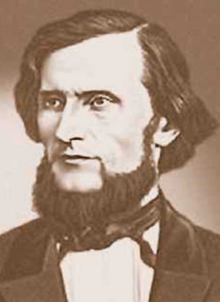
«Чтобы воспитать человека во всех отношениях, надо знать его во всех отношениях». К.Д. Ушинский

Slide 10
Комплексный мониторинг развития личности каждого ребенка:
Соответствие возрастным особенностям учащихся
Возможности достижения учащимися положительных результатов в ходе освоения программ
Динамика достижений
Физическое
Художественно-эстетическое
Познавательное
Социально-личностное

Slide 11
Цель мониторинга - исследование сформированности у детей интегративных качеств:
Физических (физически развитый, овладевший основными культурно-гигиеническими навыками);
Интеллектуальных (любознательный, активный; имеющий первичные представления о себе, семье, обществе, государстве, мире и природе; способный решать интеллектуальные и личностные задачи (проблемы), адекватные возрасту; овладевший универсальными предпосылками учебной деятельности; овладевший необходимыми умениями и навыками);
Личностных (эмоционально отзывчивый; овладевший средствами общения и способами взаимодействия со взрослыми и сверстниками; способный управлять своим поведением и планировать свои действия на основе первичных ценностных представлений, соблюдающий элементарные общепринятые нормы и правила поведения).

Slide 12
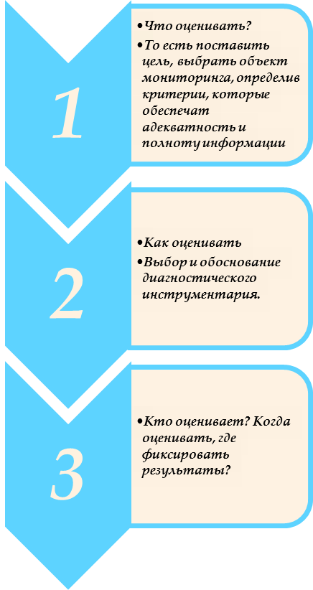
Необходимо отметить, что при разработке системы мониторинга результатов освоения детьми основной общеобразовательной программы важно учитывать: - методическое обеспечение Программы (реализуемые методики, технологии, комплексную и парциальные программы); - вид учреждения, - наличие специалистов.

Slide 13
Предлагаемая мониторинговая система имеет прогностический характер, то есть помогает выявить перспективные линии развития ученика, а также профилактический характер, поскольку позволяет заметить факторы риска в развитии ребенка.
Полученные мониторинговые данные создают информационную базу для индивидуализации образовательного процесса, исходя из индивидуальных образовательных потребностей каждого обучающегося ОУ.

Slide 14
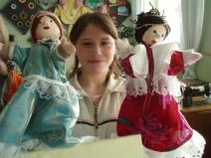
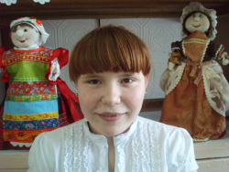
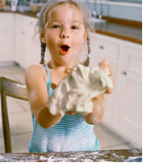
Положительные стороны:
• упорядоченность жизни школьного коллектива;
• продолжение школьных традиций;
• приобщение учащихся к общечеловеческим ценностям через совместную деятельность детей и педагогов;
• взаимосвязь учебной и внеурочной воспитательной работы;
• достижение конечного результата воспитательной работы – выпускников, умеющих адаптироваться к современным условиям

Slide 15
